Slide 1
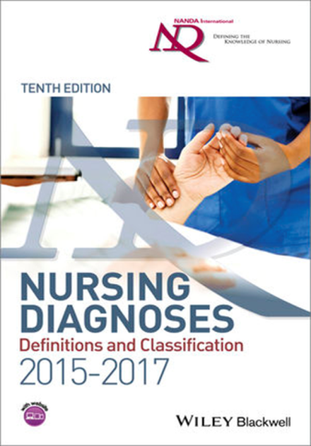

NANDA õendusdiagnoosid kui piirideta õenduskeel
Mare Tupits RN, MSc
2016

Slide 2
Õendusdianooside areng
1967 – Õendusprotsessi teooria (Yura ja Walsh)
määratlemine – planeerimine – rakendamine – hindamine
1973 – Esimene rahvusvaheline õendusdiagnooside klassifikatsiooni konverents (80 õendusdiagnoosi)
1982 – NANDA
1987 – Esimene taksonoomia raamat
2002 – NANDAst saab NANDA–I (NANDA International

Slide 3
NANDA TUGEVUSED (1)
Tunnustatud õendusterminoloogia, mis vastab American Nurses Association õendusabiinfo infrastruktuuri komisjoni kehtestatud kriteeriumitele
Õendusdiagnooside klassifikatsioon jaotab õendusdiagnoosid klassidesse, kusjuures kõik klassid sobivad keskse mõistega-õendus
Õendusdiagnoosid on defineeritud
NANDA 2015-2017 sisaldab 234 õendusdiagnoosi koos koodidega
Diagnoosid on tõenduspõhised (2535 uurimust)
Diagnoosid tagavad patsiendi ohutuse läbi tõenduspõhise õendusabi
Diagnoosid on patsiendikesksed

Slide 4
Patsiendikesksus
Arvestamine patsiendi väärtuste, vajaduste ja eelistustega
Info, kommunikatsioon, patsienti võimestav õpetus
Füüsiline mugavus (s.h meeldiv, toetav keskkond)
Emotsionaalne toetus hirmu ja ärevuse vähendamiseks
pere (sõprade, toetajate) kaasamine
Teenuse kättesaadavus, koordineeritus, integreeritus
Üleminek ja jätkuvus (liikumisel tervishoiusüsteemis)
Patsientide kaasatus tervishoiupoliitikasse (otstarbekal määral)

Slide 5
NANDA TUGEVUSED (2)
Süsteemne mõtlemine - seostest aru saades on võimalik mõista kogu tervikut
Ebamäärasuse talumine
Paindlikkus
Keskendumine inimese positiivsetele omadustele
Kriitiline mõtlemine on diagnoosimise aluseks

Slide 6
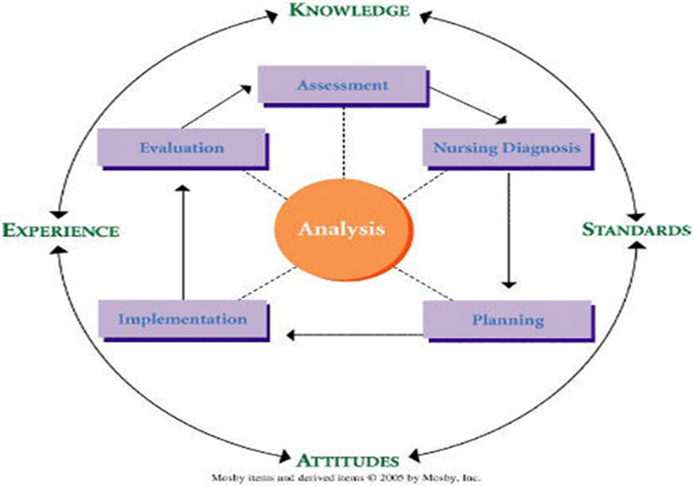
Õendusprotsess kui kriitiline mõtlemine

Slide 7
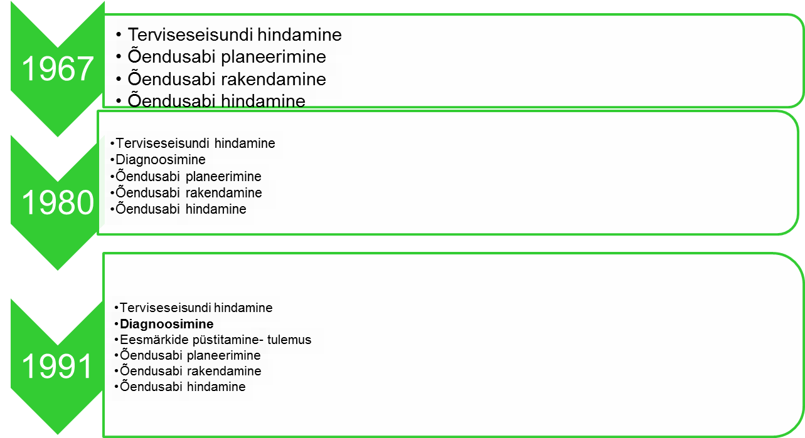
Õendusprotsess areneb pidevalt

Slide 8
Õendusdiagnoosi väärtus õendusabis (1)
Eesti õed saavad ühiskeele kliendi/patsiendi sümptomite kirjeldamiseks, mis tagab ühtse ja üheselt mõistetava õendusabi
Euroopa parlamendi ja nõukogu direktiiv 2013/55/EL: pädevus iseseisvalt diagnoosida nõutavat õendusabi
Õendusdiagnoosid igale patsiendile määratlevad patsiendi haiglasoleku ja/või osakonnas viibimise pikkuse
Aitab prognoosida hoolduskulusid

Slide 9
Õendusdiagnoosi väärtus õendusabis (1)
Aitab planeerida koduvisiitide arvu
Elektroonsed infosüsteemid võimaldavad süstemaatiliselt andmeid koguda ja analüüsida (uurimistööde alus)
Standardiseeritud keel võimaldab infosüsteemis ühtselt ja kompleksselt saada informatsiooni ning aitab lahendada kommunikatsiooni probleeme
Õendusabi juhivad tõenduspõhised kliinilised otsused, mis tagab patsiendi turvalisuse

Slide 10
NANDA-I väärtus õdede koolitusele
NANDA-I õppekavadesse sisseviimisega parendatakse ja ühtlustatakse õpetamise kvaliteeti tervishoiu kõrgkoolides
Ühtlustub eestikeelne õendusalane terminoloogia võimaldab üheset koolitust
Võimaldab mõista rahvusvahelisi õenduskirjanduse tekste
Paraneb ja ühtlustub praktikajuhendamise tase
Parendab üliõpilaste kriitilist mõtlemist
Võimaldab üliõpilastel uurimistöödes otsida õendussekkumisi erinevatele diagnoosidele
Võimaldab teaduskirjanduse tulemusi üliõpilastel võrrelda NANDA, NIC ja NOC-ga

Slide 11
Kasutatud kirjandus
Herdman, H.T. (2013) NANDA Internationali õendusdiagnoosid: definitsioonid ja klassifikatsioon 2012-2014Wiley Blackwell
Herdman, H.T. Kamitsuru S (2014) NANDA International Nursing Diagnosies: Definations&cClassifikation 2015-2017. Wiley Blackwell.

Slide 12
